Slide 1





TEAM DATACODE
IT 아웃소싱 플랫폼
데이터 기반
전문가 – 소비자 거래 현황 파악
및 거래 성사율 향상 방안

Slide 2



01
추진 배경

Slide 3


IT 아웃소싱 플랫폼
해당 IT 아웃소싱 플랫폼(ITO) IT 기술이 필요한 고객을 서비스에 등록된 IT 전문가와 매칭 시켜주어, 고객이 전문가에게 지불하는 금액의 일부 수수료를 받아 매출을 내는 구조로 서비스 형태를 취함
추진 배경
문제점
회사 정황 파악
전문가와 소비자 간 가격 기대 차이로 인한 마찰 증가
높은 수수료로 인한 거래 취소
의뢰에 대한 전문가의 무응답, 서비스 외의 개인적인 연락을 취하는 고객 풀 증가로 인한 거래 정체
데이터 분석을 기반으로 거래 취소 주 원인을 파악하고
전문가와 고객의 니즈를 분석하여 거래 성사율을 높일 필요성 대두
추진 배경
03

Slide 4
기업 요구 사항
IT 아웃소싱 시장에서 외주를 의뢰하는 소비자의 서비스 니즈 파악을 통해 의뢰 고객들에게 차별화 서비스를 제공
아웃소싱 전문가들과 구매 소비자들의 거래 성사율을 높이기 위한 차별화된 서비스 홍보를 하고자 함
적절한 거래 수수료를 책정하여 소비자와 전문가의 거래가 지속적으로 이어질 수 있는 방안을 도출
추진 배경
회사 정황 파악
당사의 경우, 거래 성사율을 다시 올리기 위해 활동중인 전문가들의 풀을 확장하고,
고객에게 신뢰를 쌓을 방안을 모색할 필요가 있음
추진 배경
04

Slide 5
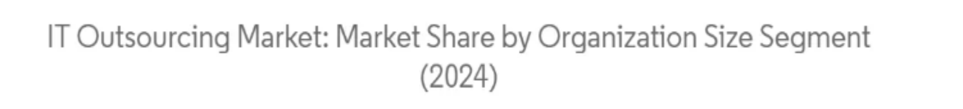
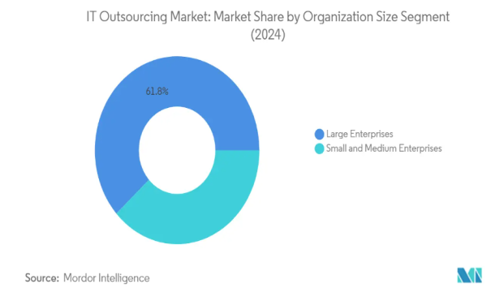
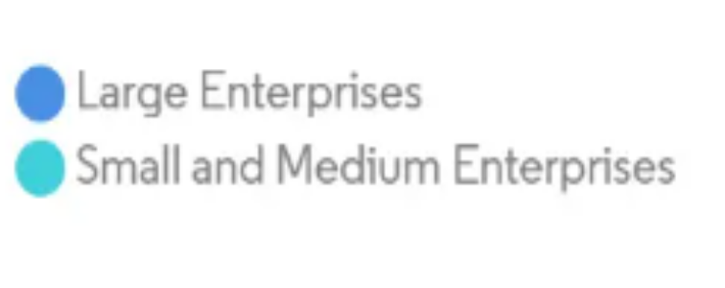






추진 배경
기업별 니즈 분석
대기업
중소기업
대기업
중소기업
시장 점유율 62%
핵심 니즈
보안 유지, 24시간 연중무휴 비즈니스 운영을 위해 아웃소싱 이용
핵심 니즈
전문기술이 부족한 기술적 과제를
해결하는 데에 요한 구현비용 감소,
대기 시간 최소화를 중시
L사의 문제점이었던 전문가의 무응답, 높은 수수료율이 거래 중단에 큰 영향을 미친 것으로 추정, 향후 전문가의 응답 대기시간 최소화와 서비스 금액 정책을 개선할 필요가 있음
추진 배경
05

Slide 6



02
현황 및 개선 기회

Slide 7


Q: IT 아웃소싱 플랫폼이 주는 장점은 무엇입니까.
A: 바로 비용절감, 그리고 리스크 완화입니다. 시간이 없기 때문에 무언가를 대신해줄 플랫폼을 선호하는 것이죠.
Q: 시간이나 비용적인 면 말고 플랫폼의 또 다른 장점도 있을까요?
A: 네. 바로 앞서 같이 말씀 드렸던 리스크 완화가 바로 그것입니다.
해당 IT분야의 비전문가이거나, 전문성이 있다고 하더라도 꼼꼼하게 모든 부분을 체크할 수 있는 여건이 되지 못한다는 점입니다. 이런 특성은 많은 리스크를 발생시킵니다. 플랫폼은 이런 위기를 관리하기 위해 활용할 수 있습니다.
현황 및 개선 기회
ITO의 장점
07
현황 및 개선 기회

Slide 8
최근 6개월간 평균 거래 성사율 30% 정체
전문가의 평균 견적 가격과 소비자의 예산 간 차이: 평균 25% 이상
데이터 분석 결과, 특정 서비스의 가격대가 경쟁사 대비 15% 높음
소비자 불만 증가(가격 관련 CS 문의 증가율 20%)
현황 및 개선 기회
현황
ITO의 장점인 비용절감과 리스크 완화가 전혀 해당되지 않는 현황으로 파악
현황 및 개선 기회
08

Slide 9



업계 60억 투자
유치 성공 사례
위시캣
Wishket
위시캣: 다분야 10만명 IT전문가 풀 확보, 국내 최대 IT아웃소싱 서비스로 자리매김
요즘IT 서비스: IT실무자가 쓰고 IT실무자가 보는 IT 전문 미디어, 월 평균 50% 이상의 가파른 성장세를 보이며 지난 9월에는 월간 활성 사용자 수(MAU) 22만명을 돌파
최근 정규직 개발자 채용 서비스 ‘위시켓 잡스'와 클라우드 및 소프트웨어 인프라 서비스를 판매하는 ‘위시켓 스토어’를 통해 소프트웨어 전문 버티컬 플랫폼으로 비즈니스 영역을 넓히고 있다.
박우범
박우범 대표의 영업 목표
“... 과거 오프라인에 파편화되어 있던 소프트웨어 거래를 빠르고 편리하고 정확하게 거래할 수 있는 시스템 개발과 실제 거래 히스토리, 리뷰, 평점 등 신뢰도 높은 자산을 쌓는 것에 집중”
“10여 년 간의 프로세스 운영 노하우와 데이터 자산을 바탕으로 시스템을 자동화하고 재구매율 및 계약 전환율이 상승하여 전년 대비 3배 이상의 매출을 달성하고 프로젝트 1건당 공헌이익률이 약 60%로 수익성을 개선”
대표
09
현황 및 개선 기회

Slide 10


03
목표 설정

Slide 11

목표 설정
프로젝트의 방향성
L사의 목표: 소비자의 서비스 만족도를 높이고, 전문가의 이탈을 방지하여 최종적으로 거래 성사율 향상 및 지속 가능한 수익 구조를 구축하고자 함
이를 위해 데이터 분석 기반의 맞춤형 서비스 제공, AI 추천 시스템 도입, 합리적인 수수료 체계 마련, 효과적인 마케팅 전략 수립 등을 추진
목표 설정
11

Slide 12


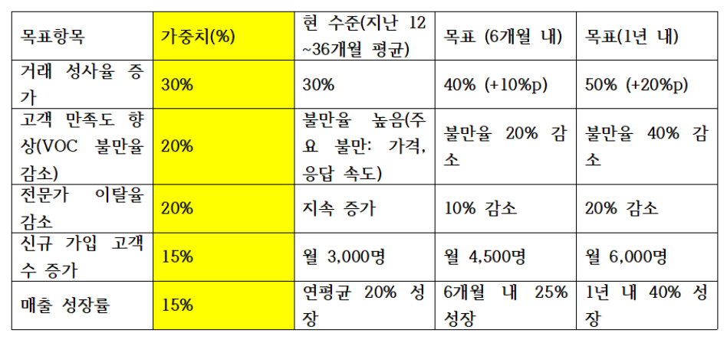
목표 설정
수치적 목표
1년 내에 거래 성사율 증가, 고객 만족도 향상, 전문가 이탈율 감소 등의 분야에서 다음과 같은 성과를 내고자 함
목표 설정
12

Slide 13
04
특성 요인도 및 변수 정의서

Slide 14
특성 요인도 및 변수 정의서
특성 요인도
판매금액, 수수료율
대분류별 전문가 분포
(서비스 분야)
서비스 가입여부
(프리미엄 서비스 / 신속 알람 서비스)
거래성사율
향상
유입경로
대분류별 수요/공급
서비스 평점
특성 요인도 및 변수 정의서
14

Slide 15
특성 요인도 및 변수 정의서
변수 정의서
데이터 유형 | X변수 | Y변수
Log Data | 판매자, 대분류 | 판매금액, 서비스가격, 평점, 이용자수, 수수료율 등
Service Data | 판매자, 대분류 | 판매수
Expert Data | 프리미엄 서비스 가입여부, 신속 알람 서비스 사용 여부 | 판매 서비스 수 또는 총 판매 금액
Customer Data | 유입경로, 거주지, 연령대, 성별, 총수정요청수 | 서비스총구매수, 총구매금액 또는 고객이탈률
특성 요인도 및 변수 정의서
15

Slide 16
05
ITO 데이터 분석 계획 수립

Slide 17
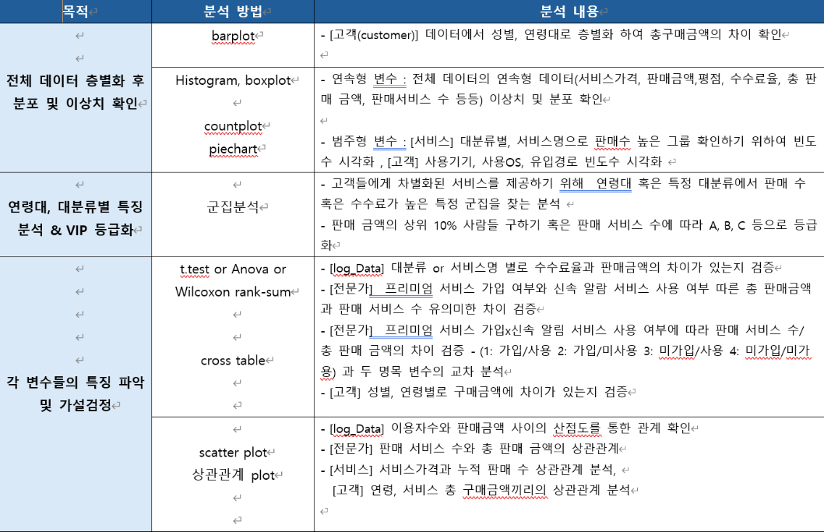
ITO 분석계획서

Slide 18
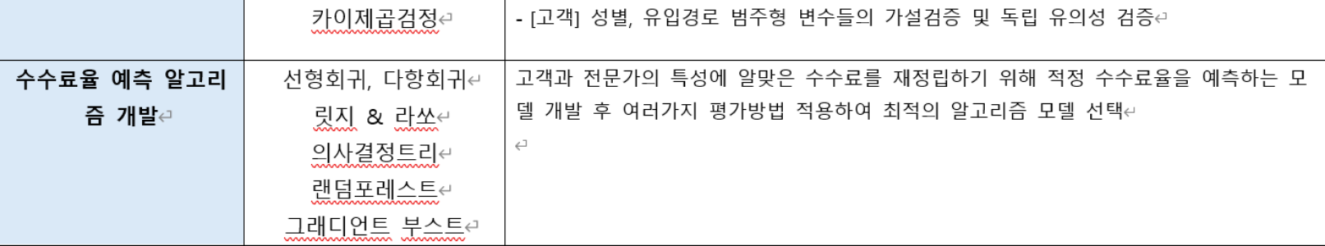
ITO 분석계획서
I T O 데이터 분석 계획 수립
18

Slide 19
06
분석 결과 및 인사이트 도출

Slide 20
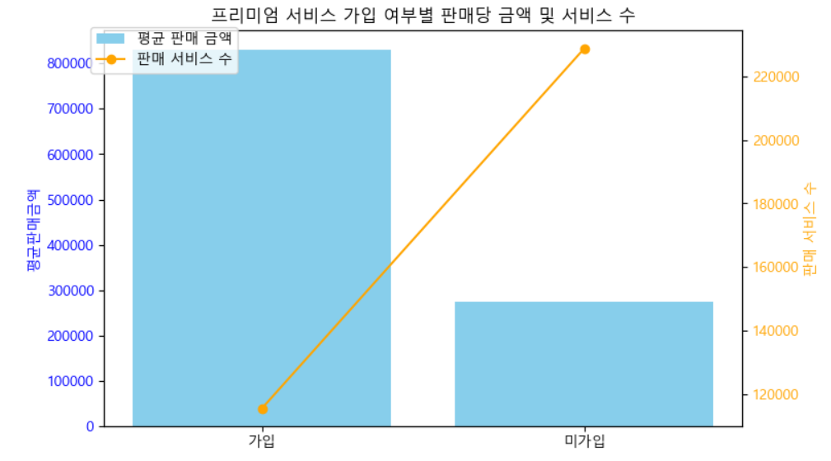
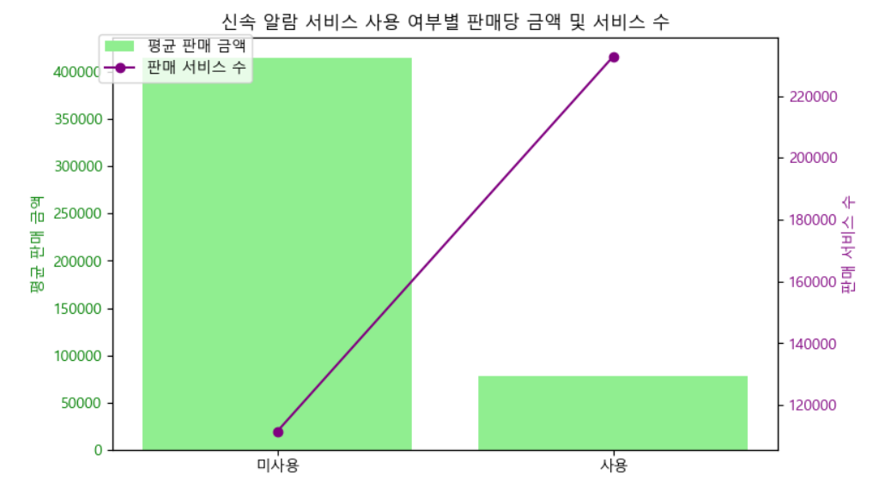
*프리미엄 서비스 가입여부 : 미가입자 7.2배 >> 가입자
*신속 알람 서비스 사용여부 : 미사용자 4.1배 >> 사용자
분석 결과 및
인사이트 도출 1
전문가의 서비스 가입 여부
프리미엄 서비스에 가입한 전문가의 경우,
미가입자에 비해
판매 서비스 수가 낮고 미가입자보다 평균판매금액이 높음
신속 알람 서비스를 사용하는 전문가의 경우,
미사용자에 비해
판매 서비스 수가 높으면서 평균판매금액이 매우 낮음.
신속 알람 서비스를 사용하면, 판매 서비스 수(거래 성사율)가 높고, 평균 판매 금액이 낮은 (적절한 거래비용) 점에서 신속 알람 서비스 사용이 L사에 유리하다는 결론
20
분석 결과 및 인사이트 도출

Slide 21
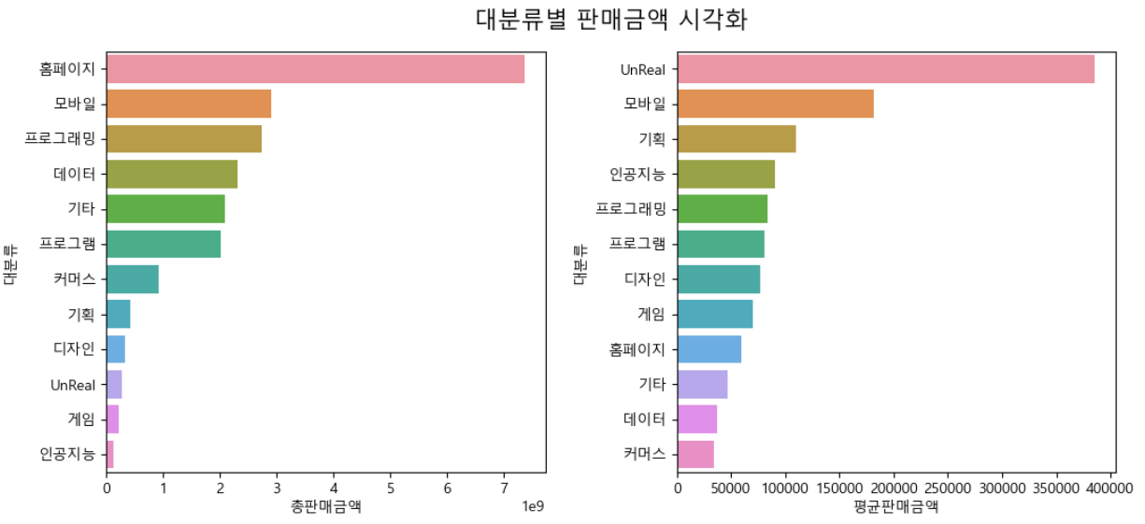
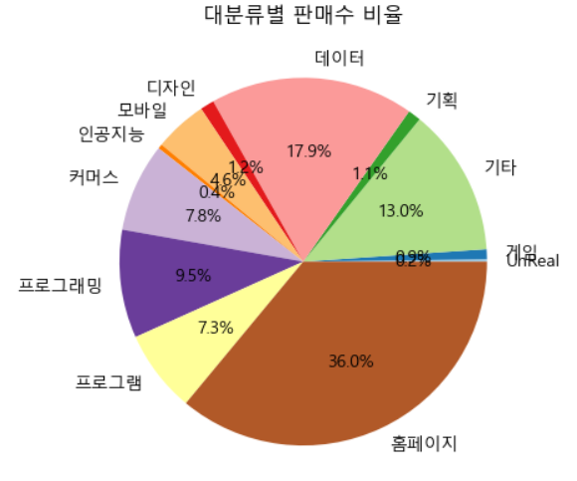
분석 결과 및
인사이트 도출 2
소비자 니즈 파악
- 대분류별 평균 판매금액 정규성 검정
(비정규 그래프 -> Kruskal 검정 진행)
*검정 대상:빈도수가 가장 높은 홈페이지/모바일/프로그래밍/데이터/프로그램 (‘기타’항목 제외)
P-value : 3.471420302021922e-17
판매수와 총판매금액에서 상위를 차지하는 홈페이지, 데이터, 프로그래밍, 프로그램, 모바일, 커머스에 집중할 필요
검정 결과 대립가설 채택 -> 각 대분류의 수익 평균 차이가 유의미
평균 판매금액 높은 순으로 홈페이지/모바일/프로그래밍/데이터/프로그램 판매에 집중할 필요
분석 결과 및 인사이트 도출
21

Slide 22
분석 결과 및 인사이트 도출 3
수수료율 상관관계 검정
서비스 총 구매수 - 수수료율 상관관계
판매 서비스 수 – 수수료율 상관관계
 | 평균수수료율 | 서비스총구매수
평균수수료율 | 1.00000 | 0.227437
서비스총구매수 | 0.227437 | 1.00000
 | 평균수수료율 | 판매서비스수
평균수수료율 | 1.00000 | 0.135078
판매서비스수 | 0.135078 | 1.00000
서비스 총 구매수, 판매 서비스 수는 수수료율과 작은 양의 상관관계를 가지므로 거래 성사율에 영향을 미치는 다른 요인 모색 필요
분석 결과 및 인사이트 도출
22

Slide 23
07
개선안

Slide 24
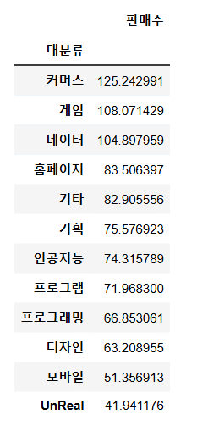
개선안 1
1. < 신속 알림 서비스 사용 유도 >
신속 알림 서비스를 사용하는 전문가에게 첫 3개월간 판매금의 3% 인센티브 제공
Why? 총 판매 서비스 수를 증가시킨다면 거래 성사율이 향상되어, 플랫폼 활성화 효과 또한 기대할 수 있음
ITO_전문가 유치 방안
2. < 커머스, 게임, 데이터, 홈페이지 등 상위 서비스 전문가 초대 이벤트>
초대받은 전문가가 5개 이상의 판매 서비스 수를 달성했을 시에, 초대한 전문가에게 인센티브 제공
Why? 대분류별 서비스당 평균 판매수가 유의미한 차이가 있으므로, 서비스 수요에 비해 공급이 적다고 해석 -> 해당 대분류의 전문가 더 유치하면 다양한 서비스 제공이 가능
개선안
24

Slide 25
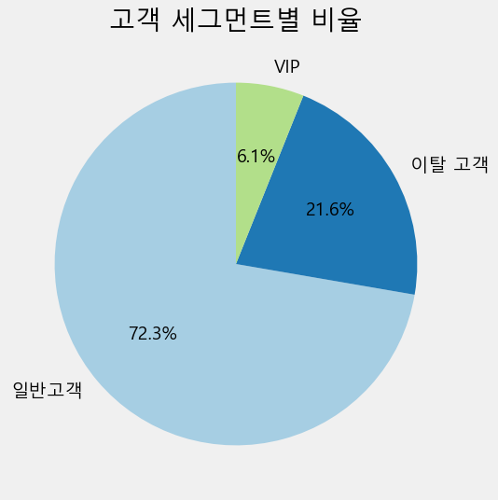
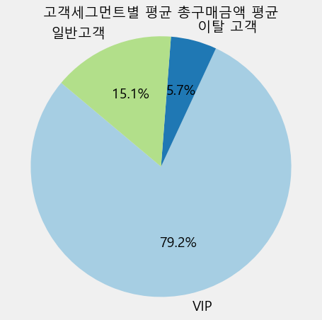
개선안 2
ITO_고객 관리 방안
< RFM 고객 분석 및 맞춤 서비스>
Recency(최근성), Frequency(빈도), Monetary(금액) 을 5등급으로 나눈 후 모두 555인 고객을 vip로 산정
(vip가 아닌 고객 = 일반고객 / 일반고객 중 120일 이상 미거래 = 이탈 고객)
VIP고객 제공 혜택(6%의 vip고객이 매출의 80%를 차지)
1) 충성도 프로그램 운영 (포인트 시스템, 등급 세분화 후 등급별 혜택 진행)
2) 고객 맞춤형 컨설팅 제공 : 일반고객보다 더 전문적인 기술 분석과 특별 솔루션 제공
3) 우선 지원 및 전담 관리 서비스 : vip 고객에게 전담 계정 관리자 배정하여 고객 맞춤 서비스 우선 제공
개선안
25

Slide 26
08
프로젝트 소감

Slide 27

[DSA 프로젝트 18기]
데이터코드 _ 김나영, 김도연, 최선아, 최윤서
프로젝트 소감
김나영
김도연
처음엔 잘 해낼 수 있을지 걱정했던 것에 무색하게,
팀원들 덕분에 많은 도움 받으며 프로젝트까지 잘 마무리한 것 같습니다.
DSA 프로젝트를 하며 데이터 분석에 대한 새로운 인사이트가 생긴 것 같아 뿌듯합니다!
6주라는 기간동안 데이터 분석 전 과정을 배우고
프로젝트까지 할 수 있어서 유익하고 뜻깊은 시간이었어요!
그리고 같이 한 팀원분들께도 감사의 말씀 드리고 싶습니다!
최윤서
최선아
6주 동안 생각보다 데이터 분석에 대한 많은 공부를 하고, 실습도 할 수 있어서 좋았습니다! 팀원분들께도 같이 열심히 해 주셔서
감사하다는 말 드리고 싶습니다~
6주 동안 데이터분석 공부를 팀원들과 같이 공부를 하니
많이 깨닫고 뜻깊은 시간이었습니다.
그동안 열심히 해 주신 팀원분들 정말 수고했다고 말 드리고 싶습니다 !
프로젝트 소감
27

Slide 28
참고문헌
https://yozm.wishket.com/magazine/detail/1612/
https://www.venturesquare.net/866286
https://www.sparta-builders.com/blog/%EC%9A%B0%EB%A6%AC-%ED%9A%8C%EC%82%AC%EC%97%90-%EC%A0%81%ED%95%A9%ED%95%9C-it-%EA%B0%9C%EB%B0%9C-%EC%A0%84%EB%9E%B5-33981
https://www.elancer.co.kr/blog/detail/40
https://www.mordorintelligence.kr/industry-reports/it-outsourcing-market

